Slide 1
Norwegian Travel Workshop (NTW)
Siri Tallaksen, Prosjektleder NTW

Slide 2


Slide 3
Introduksjon
Norwegian Travel Workshop (NTW) legges til rette for å være den viktigste salgsarenaen for møter mellom norske og utenlandske reiselivsaktører innen B2B segmentet ferie & fritid.
Deltakelse på Norwegian Travel Workshop gir reiselivsleverandørene en unik mulighet for direkte forhandlinger, kontraktsinngåelse og relasjonsbygging.
På NTW får leverandørene som deltaker et enestående grunnlag for å kunne øke salg av deres norske reiselivsprodukter, opprettholde forretningskontakter og finne nye.

Slide 4
Arrangørene
Innovasjon Norge: Teknisk gjennomførelse
Påmeldinger av deltakerne
Workshopen, avtalene
Logistikken
Overnatting kjøperne
Vertskapsbyen – Visit Greater Oslo & VisitOslo Markedsføring/profilering av byen & regionen
Underholdning
Mat & drikke
Aktiviteter
Overnatting selgerne
NTW FYLLER 50 ÅR I 2023!

Slide 5
NTW - historikk
Første NTW: 1973
Vertskapsbyer: Oslo, Kristiansand, Loen, Trondheim, Tromsø, Bergen, Stavanger, Bodø, Røros, Geilo, Ålesund, Lillehammer, Lofoten, Molde, Haugesund, Fredrikstad/Sarpsborg, Alta, Hamar, Bergen, Stavanger, Ålesund, NTW digital
Annet: Jahre Line (1981) og Fred. Olsen Lines (1988).​

Slide 6
Søknadsprosessen
2-4 år i forveien
Omfattende prosess m/skriftlig søknad & befaring
Vertskapy blir vurdert på :
Tekniske krav
Finansiering
Lokal engasjement

Slide 7
Deltakerne

Slide 8
Deltakerne – hvem er de?
Påmeldt i 2022: 267 selgere og ca. 270 kjøpere
Selgerne:
Bedrifter som selger /markedsfører norske reiselivsprodukter
Fra hele landet
Overnattingssteder
Aktivitetsleverandører
Destinasjonsselskaper
Transportleverandører
Attraksjoner / museer
Incoming turoperatører
Regionale turoperatører
Kjøperne
Bedrifter som kjøper norske reiselivsprodukter
Turoperatører
Incoming turoperatører
Grossister
Inviterte av våre utekontorer
Øvrige markeder via våre B2B nettsider på visitnorway.com/travel-trade

Slide 9
Kjøperne – hvem er de?
Leverandør
Kjøperne:
Bedrifter som kjøper norske reiselivsprodukter
Fra Europa, USA/Canada, Asia, India & Sør Amerika
Turoperatører
Incoming turoperatører
Grossister
Inviterte fra
Våre utekontorer
Andre markeder via våre B2B nettsider
Incoming operatør
Turoperatør
Reisebyråer
Slutt kunden

Slide 10
Hvorfor er deltakerne med?
Møte/forhandle med nye kunder
Relasjons-bygging
Distribuere informasjon om egen bedrift
 | Viktig | Tilfredshet
Selgere | 97% | 97%
Kjøpere | 97% | 96%
 | Viktig | Tilfredshet
Selgere | 98% | 93%
Kjøpere | 97% | 95%
 | Viktig | Tilfredshet
Selgere | 94% | 90%
Kjøpere | 88% | 85%
Møte kolleger i den norske bransjen
Møte/forhandle med eksisterende kunder
Delta på de sosiale arrangemen-tene
 | Viktig | Tilfredshet
Selgere | 91% | 90%
Kjøpere | 92% | 94%
 | Viktig | Tilfredshet
Selgere | 99% | 95%
Kjøpere | 98% | 95%
 | Viktig | Tilfredshet
Selgere | 85% | 85%
Kjøpere | 86% | 88%

Slide 11


Slide 12
Arrangementet – hvordan funker det?

Slide 13
Sosiale aktivitetene/arenaer
Workshopen
Mandag: velkomstmiddag
Tirsdag: åpningsseremoni & nettverksmiddag
Tirsdag & torsdag: aktiviteter i byen/regionen
Onsdag: middag ved ulike restauranter
Torsdag: farvel middag
Aktiviteter i byen
Aktivitetene er åpne for alle deltakerne m/påmelding
Tirsdagsaktivitetene
Torsdagsaktivitetene
Onsdag fra 09:30-16:45
Torsdag fra 09:30-15:05
Lunsj i Telenor Arena begge dagene

Slide 14
Husk!
Alt som er beskrevet i programmet er inkludert i deltakerprisen bortsett fra:
Aktivitetene tirsdag
Heldags aktiviteter: NOK 750.- eks mva
Halvdags aktiviteter: NOK 450.- eks mva
Hotell
Transport til /fra Oslo
Deltakerne må bekrefte om de:
Deltar mandag kveld på Henie Onstad
Deltar torsdag kveld på avskjedskvelden på SNØ
Gå til Edit Profile / Person Profile
Frist 16.mars
Deltakerpris:
1 person, 1 stand: NOK 21 700.- eks mva
Intropris, 1 person, 1 stand: NOK 17 500.- eks mva

Slide 15
Arbeidet før workshopen
Leveranse av informasjon for Product & Market Manualen
Deltakerne sender inn møteønsker basert på informasjonen i manualene
Frist 16.mars!
Deltakerne får en avtaleskjema basert på innleverte møteønskene
Deltakerne er fri til å lage endringer på avtaleskjemaene sine frem til workshopen
Forberede seg godt til møtene
Les gjennom manualen, kontakt gjerne kjøperne på forhånd hvis dere har spørsmål
Selgerne: forberede standen deres m/bilder – roll-ups osv
Kontakt Compass Fairs om dere har teknisk spørsmål angående dette
Selgerne: forberede innsalgs/profileringsmateriell til kjøperne
Send gjerne disse per epost etter møtet

Slide 16
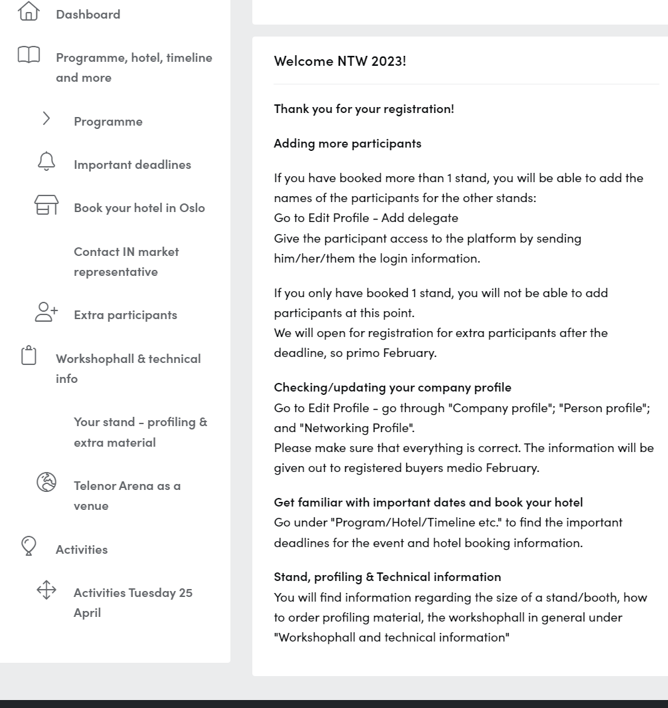
Alt av informasjon ligger på deres NTW side!

Slide 17
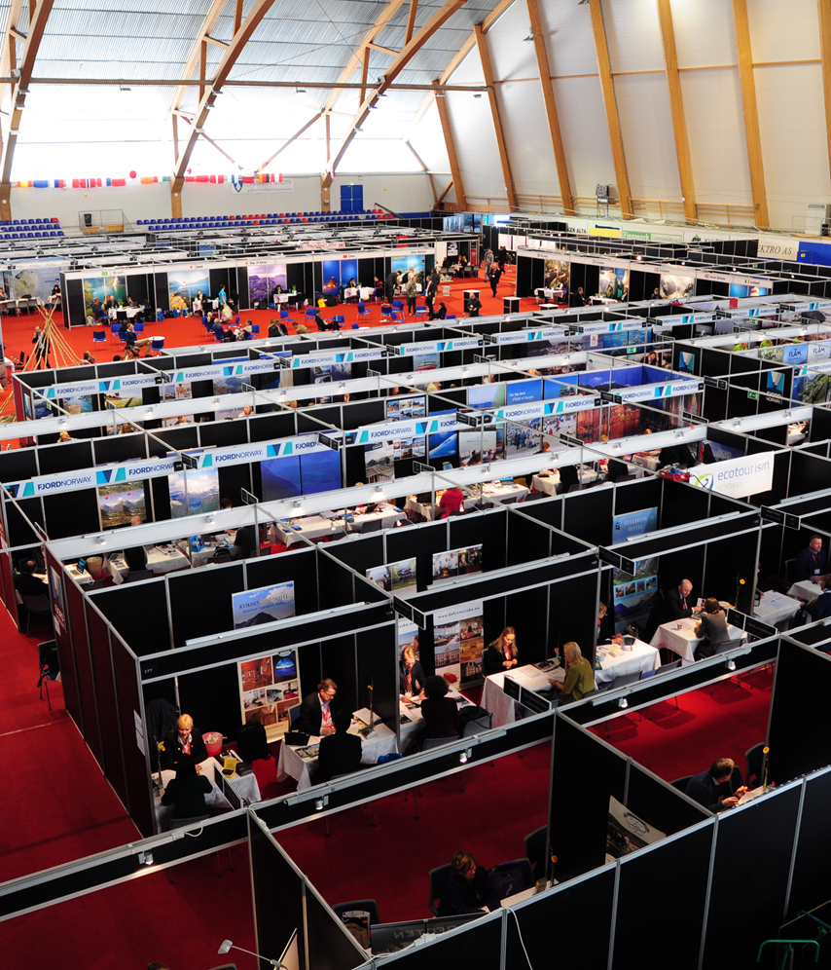
Under Workshopen
Deltakerne kan fortsatt ønske seg nye møter
Deltakerne må være tilstede uansett om de har møter eller ikke
Deltakerne må respektere møtetidene
IN representanter fra utekontorene er med for å bistå selgere og kjøpere
Møtelengden er 15 minutter, 5 minutter pause
Ta med PC & strømkabel, agenda er digital og blir ikke printet ut
Foto: Innovasjon Norge

Slide 18
Etter workshopen
Sett av tid til oppfølgingsarbeidet allerede nå i kalenderen
Salget skjer ETTER NTW – oppfølging er derfor AVGJØRENDE
Bruk Markets Manualen etter workshopen for å kontakte eventuelle kjøpere dere ikke fikk truffet!
Dere har tilgang til plattformen i 6 måneder etter NTW

Slide 19
Takk for meg!
Siri Tallaksen NTW prosjektleder og B2B koordinator fritidsmarkedet Innovasjon Norge, Oslo sital@innovasjonnorge.no

